Slide 1

국제 우주정거장 도달 시뮬레이션
2020105326 응용물리학과 윤인희

Slide 2
Introduction
가장 빠른 시간, 가장 적은 도착시 상대속도
가장 가까이 도달하는 궤도
대기 마찰 + 로켓운동
포물선, 로켓운동

Slide 3
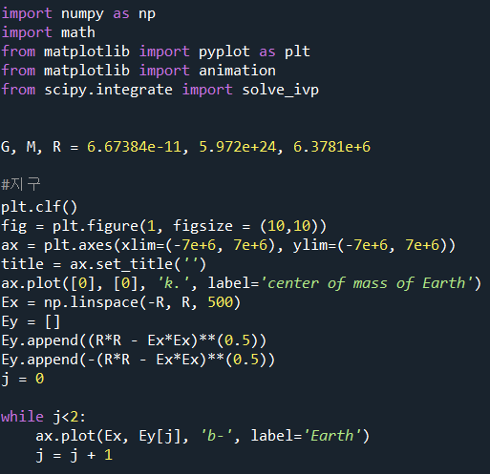
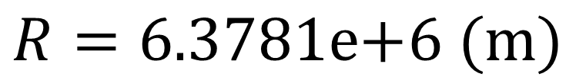
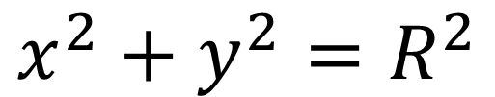
Source Code
- Earth
$$R=\text{6.3781}\text{e}\text{+6 (}\text{m}\text{)}$$
$$x^{2}+y^{2}=R^{2}$$

Slide 4
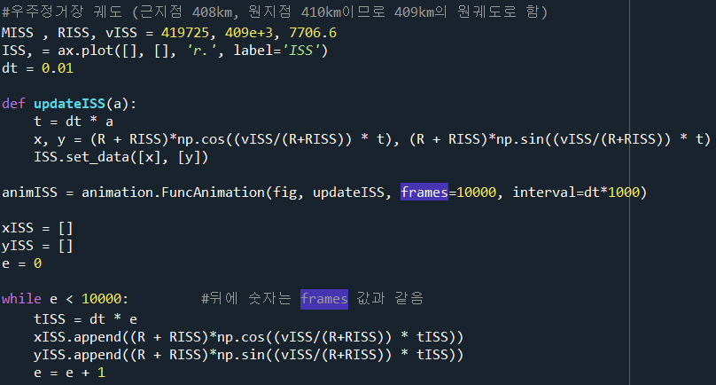
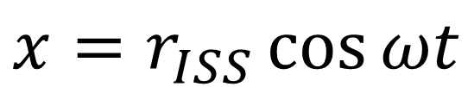
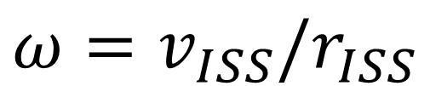
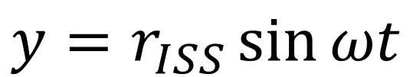
Source Code
- ISS
$${ω=v_{ISS}/r}_{ISS}$$
$${x=r}_{ISS}\cos{ωt}$$
$${y=r}_{ISS}\sin{ωt}$$

Slide 5
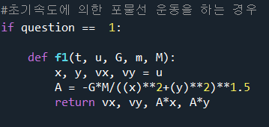
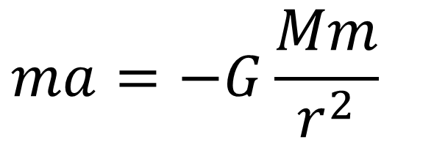
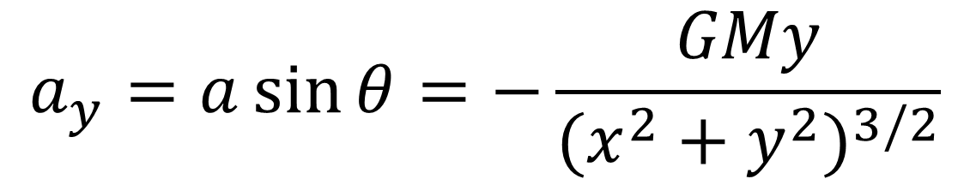
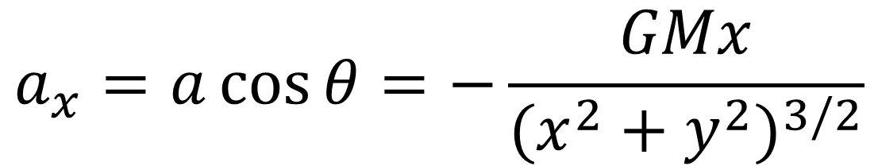
Source Code
- spaceship
$${ma=−G\frac{Mm}{r^{2}}}_{}$$
$$a_{x}=a\cos{θ}=−\frac{GMx}{{(x^{2}+y^{2})}^{3/2}}$$
$$a_{y}=a\sin{θ}=−\frac{GMy}{{(x^{2}+y^{2})}^{3/2}}$$

Slide 6
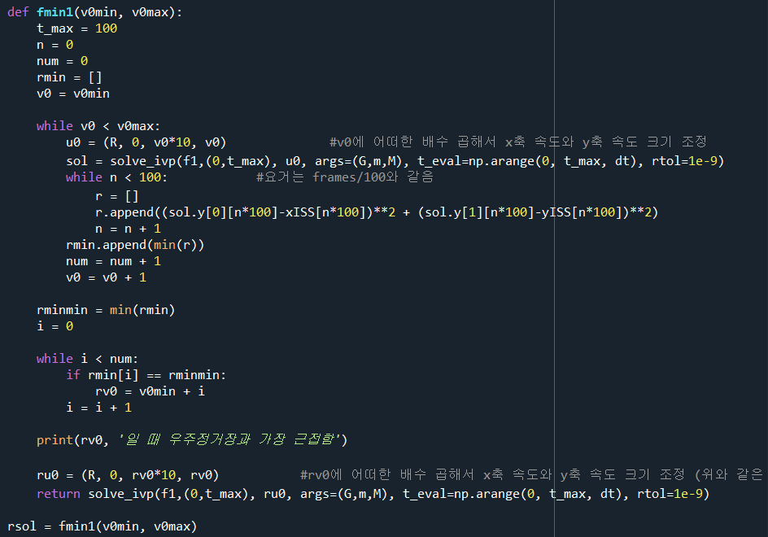

Source Code
- spaceship
속도를 하나의 변수로 표현
지정 범위내에서 최적화 궤도 도출

Slide 7
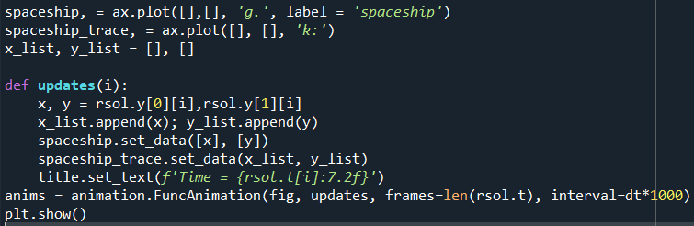
Source Code
- spaceship

Slide 8
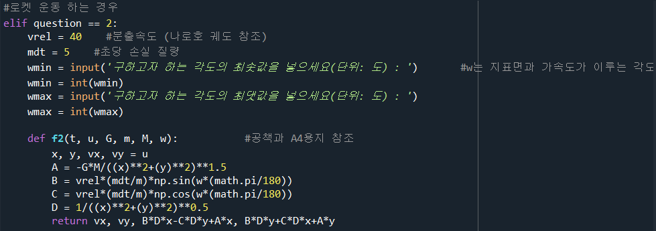


Source Code
- spaceship
로켓 제1방정식 :
$$v_{rel}\left(\frac{dm}{dt}\right)=Ma$$
$$a=\frac{{mv}_{rel}}{M}, M_{f}=M−mt$$
선형적으로 감소한다고 가정
우주선
$$a_{x}=v_{rel}\frac{m}{M}\sin{w}\cos{θ}−v_{rel}\frac{m}{M}\cos{w}\sin{θ}−\frac{GMx}{{(x^{2}+y^{2})}^{3/2}}$$
w
$$a_{y}=v_{rel}\frac{m}{M}\sin{w}\sin{θ}−v_{rel}\frac{m}{M}\cos{w}\cos{θ}−\frac{GMy}{{(x^{2}+y^{2})}^{3/2}}$$
지표면

Slide 9
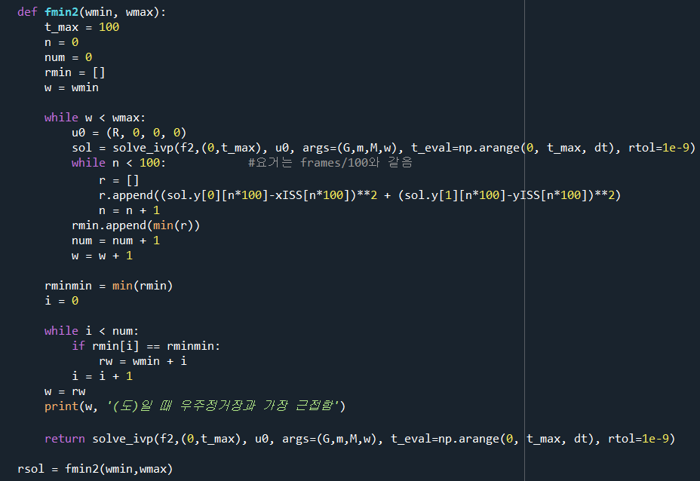
Source Code
- spaceship

Slide 10
Presume
- spaceship
로켓운동 가속도
총 가속도
우주선
중력 가속도

Slide 11
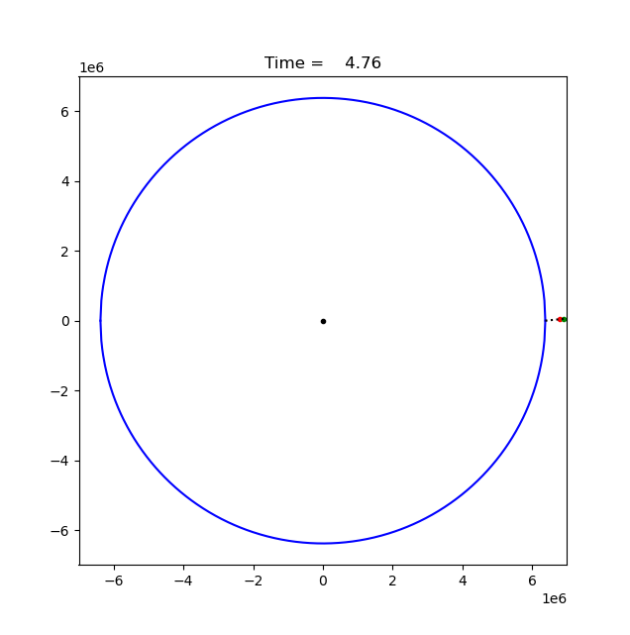
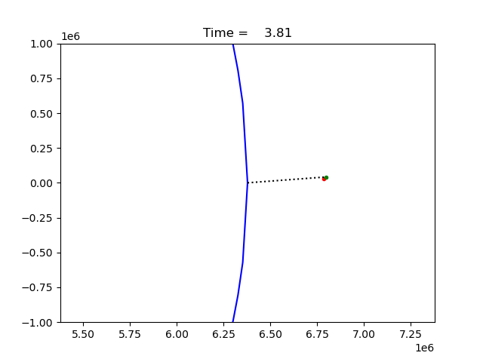
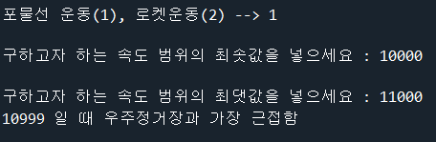
Result

Slide 12
감사합니다

